Slide 1

第10章 染色馒头：装饰者模式
10.1 染色馒头事件
10.6 染色馒头的装饰者模式实现
10.2 模式定义
10.7 设计原则
10.3 一般化分析
10.8 使用场合
10.4 一般化实现
10.9 本章要点
10.5 装饰者模式分析方法

Slide 2
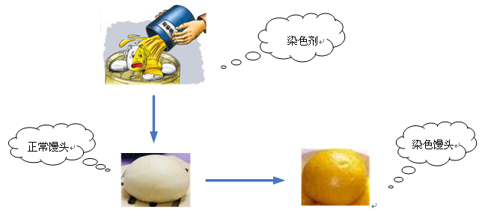
10.1 染色馒头事件
如图10-1所示，是黑心商贩制作染色馒头的过程。

Slide 3
10.2 模式定义
使用装饰者模式的时候需要注意以下几点内容：
（1）装饰对象和真实对象有相同的接口。这样客户端对象就可以以和真实对象相同的方式和装饰对象交互。
（2）装饰对象包含一个真实对象的引用。
（3）装饰对象接受所有来自客户端的请求，并把这些请求转发给真实的对象。
（4）装饰对象可以在转发这些请求以前或以后增加一些附加功能。

Slide 4
10.3 一般化分析
分析一下染色馒头的制作过程：
（1）需要生产一个正常馒头；
（2）为了节省成本（不使用玉米面），使用染色剂加入到正常馒头中；
（3）通过和面机搅拌，最后生产出“玉米馒头”。

Slide 5
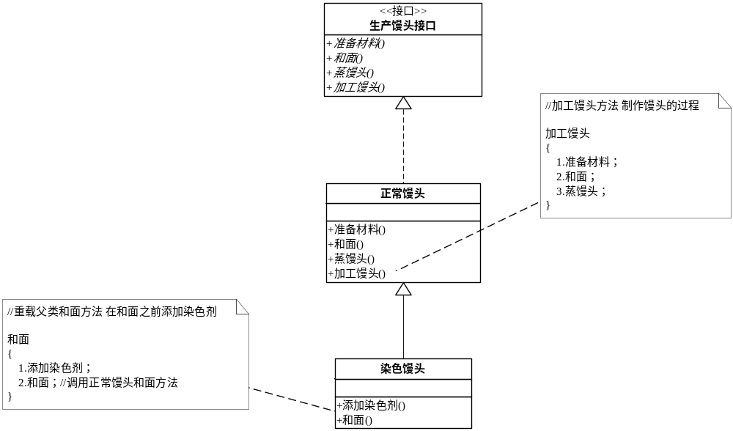
10.3 一般化分析
通过分析，建立逻辑结构图如图10-2所示。

Slide 6
10.4 一般化实现
10.4.1 创建馒头接口
10.4.2 正常馒头
  1．正常馒头实现——NormalBread
  2．生产正常馒头
10.4.3 染色馒头
  1．染色馒头实现——CornBread
  2．生产染色馒头
10.4.4 甜馒头
  1．甜馒头实现——SweetBread
  2．生产甜馒头
10.4.5 如何生产甜玉米馒头

Slide 7
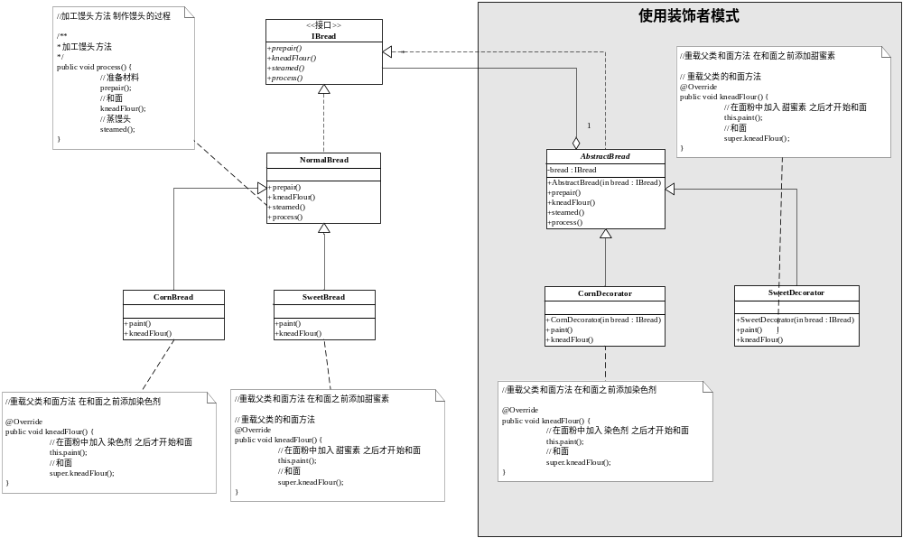
10.5 装饰者模式分析方法
使用装饰者的静态类图，结构如图10-7所示。

Slide 8
10.6 染色馒头的装饰者模式实现
10.6.1 创建抽象装饰者
10.6.2 创建装饰者
  1．创建染色剂装饰者——CornDecorator
  2．创建甜蜜素装饰者——SweetDecorator
10.6.3 生产甜玉米馒头

Slide 9
10.7 设计原则
1．封装变化部分
2．“开-闭”原则
3．面向抽象编程，不要面向实现编程
4．优先使用对象组合，而非类继承

Slide 10
10.8 使用场合
（1）当我们需要为某个现有的对象动态地增加一个新的功能或职责时，可以考虑使用装饰者模式；
（2）当某个对象的职责经常发生变化或者经常需要动态地增加职责，避免为了适应这样的变化而增加继承子类扩展的方式，因为这种方式会造成子类膨胀的速度过快，难以控制，此时可以使用装饰者模式。

Slide 11
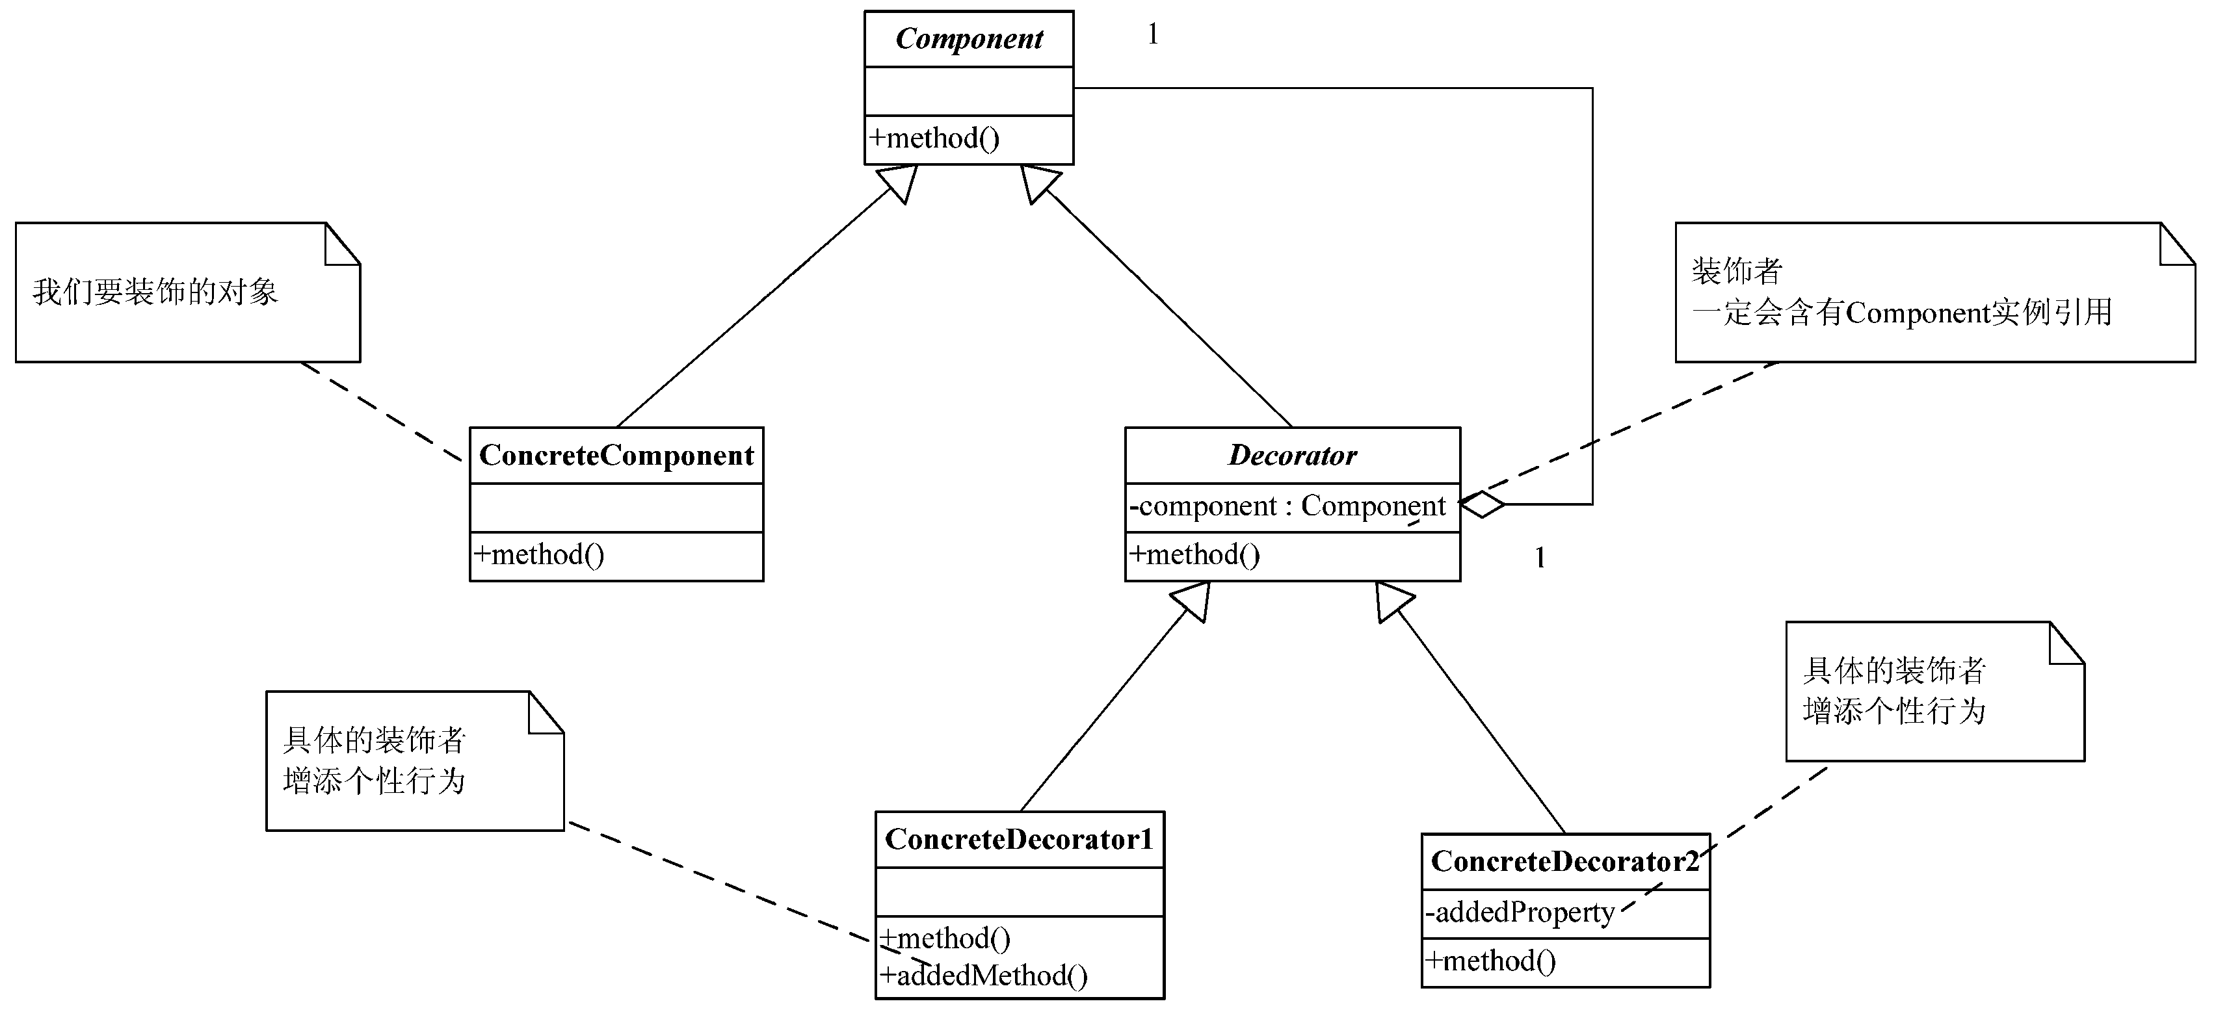
10.8 使用场合
看一下装饰者模式的静态类图，使我们对装饰者模式有一个更加清晰的认识，如图10-10所示。

Slide 12
10.9 本章要点
1．装饰者模式
2．设计原则
3．模式中的角色
4．相关的设计模式
5．使用场合

